Slide 1

Эвакуационные мероприятия
Выполнила: Щербинина А.П.
Группа: Пол-22

Slide 2



Эвакуация населения - это
комплекс мероприятий по вывозу (выводу) населения из зон прогнозируемых или возникших чрезвычайных ситуаций мирного и военного времени, и его временному размещению в безопасных районах, заранее подготовленных для первоочередного жизнеобеспечения эвакуируемых

Slide 3
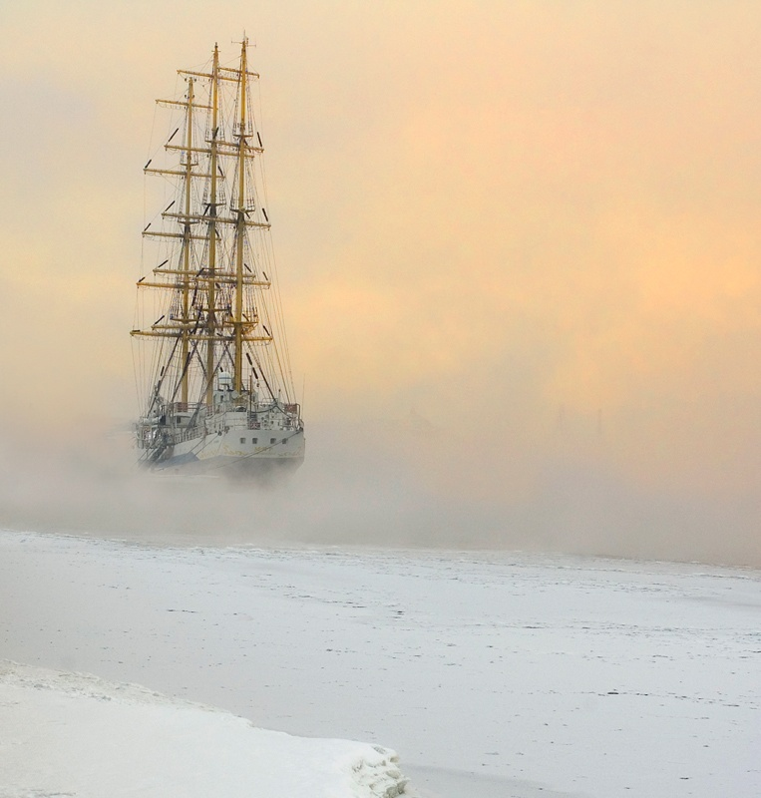
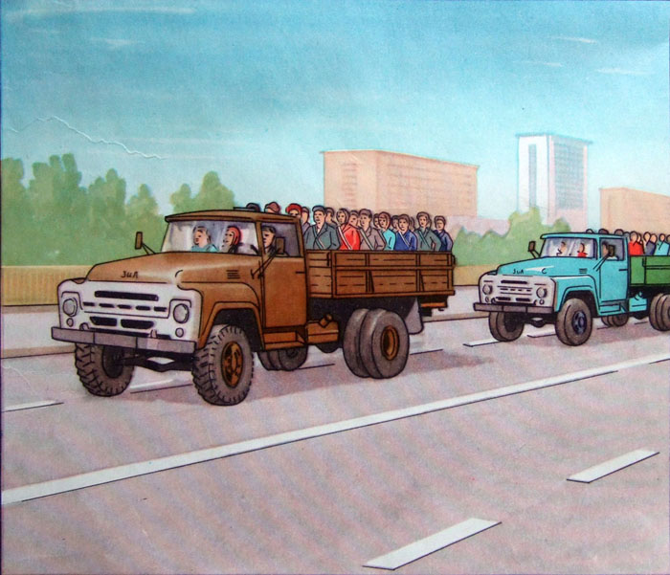
Рассредоточение - это
организованный вывоз (вывод) рабочих и служащих объектов экономики из городов и их размещение в загородной зоне.

Slide 4
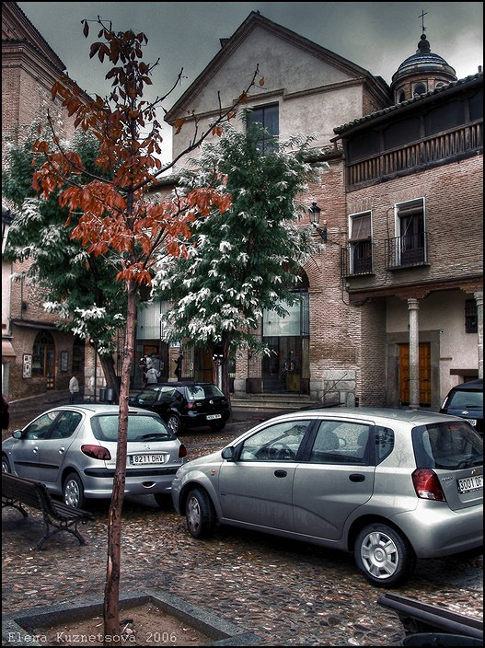

В первую очередь население будет эвакуировано из городов, имеющих важное экономическое, политическое и военное значение.
Согласно принципам ГСЧС РБ
городам присваиваются группы-ГО:
1-я группа (с населением более 1 млн.);
2-я группа (с населением 500 тыс. - 1млн.);
3-я группа (с населением 150 - 500 тыс.).

Slide 5

Решение на эвакуацию принимает правительство.
Эвакуация организуется по территориально-производственному принципу, т.е. ее организуют и проводят исполнительные органы власти и руководители объектов. Тех, кто работает или учится, эвакуируют руководители объектов. Неработающее население эвакуируют местные органы власти силами жилищно-экплуатационных служб (ЖЭС), домоуправлений.

Slide 6

Эвакуация обычно проводится в загородную зону, где избыточное давление во фронте ударной волны в случае применения ядерного оружия по городу не превышает 10 кПа.

Slide 7

К эвакуации планируется все население, за исключением нетранспортабельных больных, военнообязанных уже имеющих на руках мобилизационные предписания, некоторые другие категории по решению органов власти.

Slide 8
Порядок эвакуации зависит от деления населения на группы:
в первую очередь эвакуируют рабочих и служащих (вместе с семьями), предприятия которых будут продолжать работу в городе;
во вторую очередь эвакуируют рабочих и служащих (вместе с семьями), которые переносят производственную деятельность в загородную зону;
в последнюю очередь эвакуируют неработающее население и учащихся (кроме школьников).

Slide 9
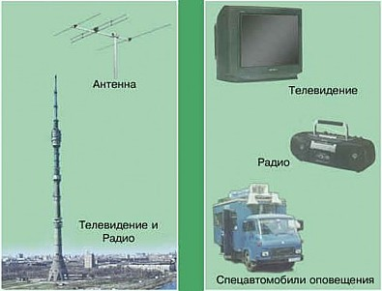
Об эвакуации население оповещается
По радио,
По телевидению,
Через руководителей объектов,
Через домоуправления и ЖЭСы,
С помощью передвижных громкоговорителей.

Slide 10
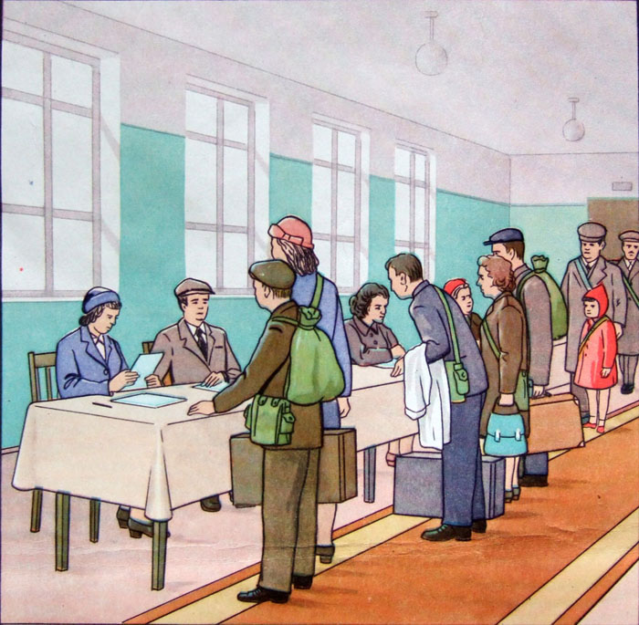
Для четкого и своевременного проведения эвакуации и рассредоточения населения в городах создаются сборные эвакуационные пункты (СЭП).

Slide 11
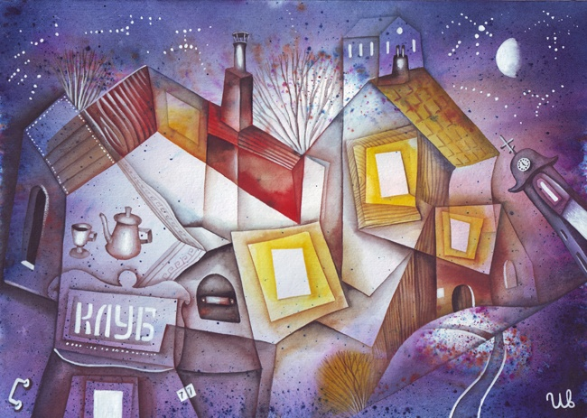


СЭП, как правило, размещаются в
В клубах, кинотеатрах, дворцах культуры, школах и других общественных зданиях, вблизи железнодорожных станций, платформ, портов и пристаней, к которым они приписаны.

Slide 12
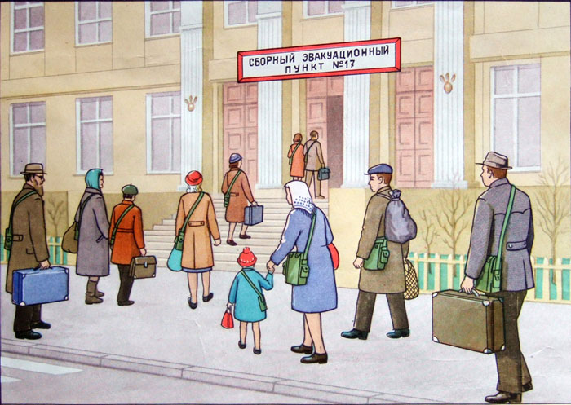

Каждому СЭП присваивается порядковый номер.
К СЭП приписываются рабочие, служащие ближайших предприятий, организаций, учебных заведений и члены их семей, а также население, проживающее в домах , расположенных в этом районе.

Slide 13
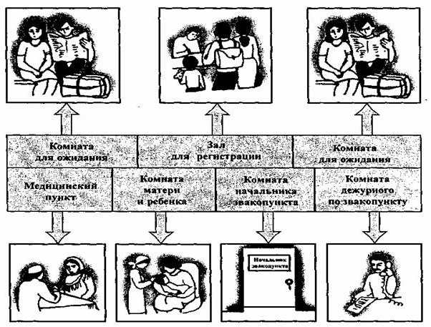
Комната для ожидания
Зал для регистрации
Комната для ожидания
Медицинский пункт
Комната для матери и ребенка
Комната начальника эвакопункта
Комната дежурного
Сборный эвакопункт

Slide 14


Успех эвакуации во многом зависит от дисциплинированности и организованности эвакуируемых.

Slide 15

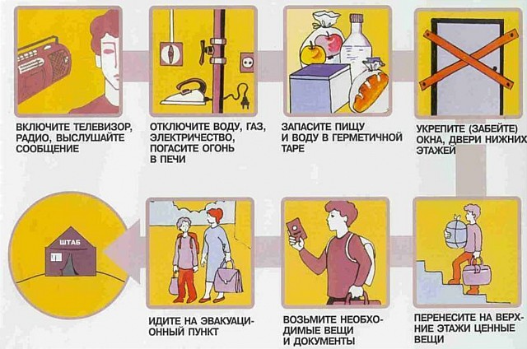
С объявлением эвакуации граждане должны взять с собой необходимую одежду, обувь, белье, средства индивидуальной защиты, продукты питания на 2-3 суток и питьевую воду.

Slide 16

Количество вещей и продуктов питания должно быть рассчитано на то, что человеку придется нести их самому. При эвакуации на транспортных средствах общая масса вещей и продуктов питания может составлять примерно 50 кг на человека.

Slide 17
Из документов взрослым следует иметь:
паспорт,
военный билет,
трудовую книжку или пенсионное удостоверение,
диплом (аттестат) об окончании учебного заведения,
свидетельства о браке и рождении детей.

Slide 18

Детям дошкольного возраста во внутренний карман одежды надо вложить карточку с указанием фамилии, имени, отчества, года рождения и места жительства, а также места работы родителей.

Slide 19


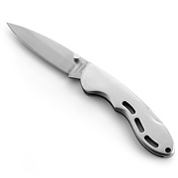
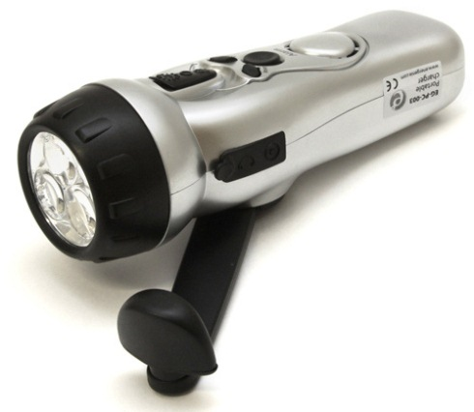
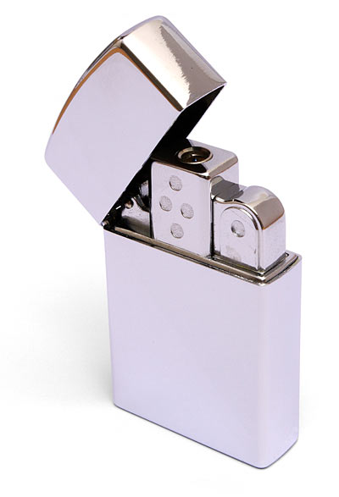
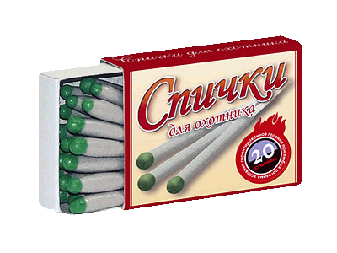
Во время эвакуации необходимо иметь с собой:
кружку (чашку),
ложку,
перочинный нож,
спички (зажигалку),
карманный фонарик.

Slide 20

В квартире перед эвакуацией необходимо:
отключить газ, электроприборы;
с окон снять занавески;
все легковоспламеняющиеся вещи и предметы поставить в простенки;
закрыть форточки;
запереть квартиру и сдать под охрану.
Прибыть к указанному сроку на СЭП и пройти регистрацию.

Slide 21
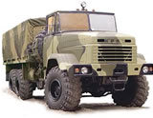



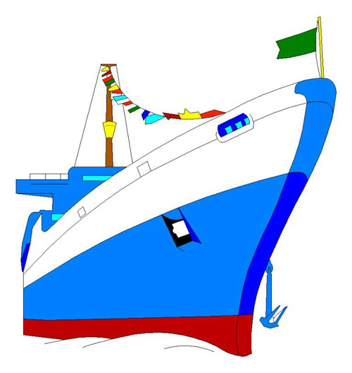
Способы эвакуации
Для проведения эвакуации и рассредоточения используются различные виды транспорта (автомобильный, водный, железнодорожный и воздушный). Часть населения может выводиться из населенных пунктов в пешем порядке.

Slide 22
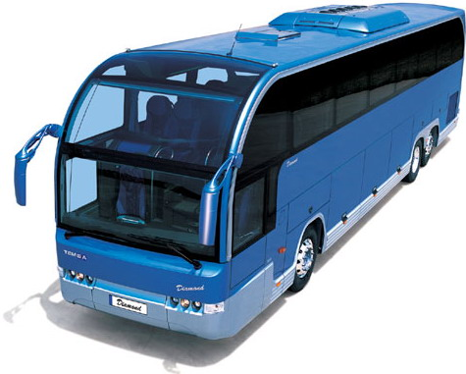
Правила поведения во время эвакуации на транспорте
следует строго соблюдать дисциплину,
поддерживать установленный порядок,
выполнять указания старшего по вагону, судну, автобусу (автомобилю),
не распускать ложные слухи, страхи,
не паниковать.

Slide 23

Транспортом обычно эвакуируют
население первой группы и частично второй группы;
престарелых, больных, инвалидов;
беременных женщин;
женщин с детьми до 10 лет.

Slide 24

Эвакуация в пешеходной колоне
Обычно колонны формируются по 500-1000 человек во главе с начальниками колонн. Каждую колонну разбивают на группы по 50-100 человек, во главе со старшими групп.

Slide 25
Правила поведения во время эвакуации в пешеходной колоне
Движение пеших колонн осуществляется с единой скоростью 4-5 км/ч. Через каждые 1-1,5 ч предусматриваются малые привалы на 10-15 мин, а во второй половине суточного перехода - большой - на 1-2 ч.
Перед маршем желательно принять горячую пищу.
Нельзя покидать колонну без разрешения.
При ухудшении самочувствия нужно обратиться к медицинскому работнику, сопровождающему колонну.

Slide 26
Правила поведения во время эвакуации в пешеходной колоне
При совершении марша в жаркую погоду следует соблюдать питьевой режим, на привалах располагаться в тени, не снимать головные уборы.
Зимой необходимо следить за состоянием кожных покровов, чтобы своевременно обнаружить признаки обморожения.
По прибытии в загородную зону эвакуированные регистрируются в приемном регистрационном пункте и далее направляются к местам размещения.

